Slide 1
单片机原理与控制技术
复习

Slide 2
目录结构
第二章 物联网控制的相关理论和方法
  采样过程与采样定理
    香农采样定理
    模拟信号的量化方法
  输入输出接口与过程通道
    过程通道的概念、组成与功能
    过程输入输出通道、信号转换处理
  PID控制方法
    PID控制的含义、数字式的差分方程
    增量式PID算法

Slide 3
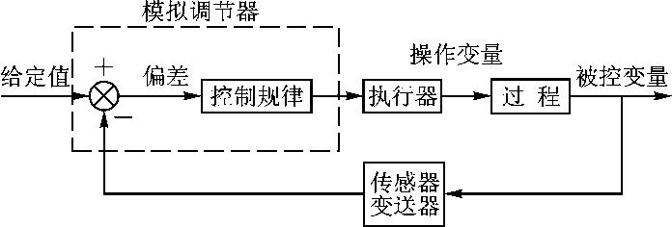
PID算法
P、I、D的意义和作用
数字化公式和程序实现
参数的确定

Slide 4
目录结构
第三章 典型的控制算法PID
  PID控制算法的应用
    位置式PID算法程序设计
    增量式PID算法程序设计
    标准PID算法的改进
  如何把PID算法以软件编程的方式实现，并通过单片机来实现PID控制。

Slide 5
目录结构
第三章 单片机原理
  MCS-51单片机体系结构
  MCS-51单片机的片上接口与编程语言
  MCS-51单片机的片上接口及应用
第五章 系统扩展和单片机存储器扩展
  CPU接口
  扩展存储器
  扩展并行接口
  扩展中断源

Slide 6
单片机原理总体要求
理解MCS-51单片机的体系结构和工作方式
理解单片机的中断系统
掌握并行接口、定时器/计数器的使用方法
掌握常用汇编指令和C51指令
能够使用汇编语言编程
能够使用C语言编程
理解系统扩展的方法
理解存储器扩展的方法

Slide 7
控制技术总体要求
理解计算机控制系统的组成
理解输入输出通道组成和A/D，D/A的原理
了解常用的检测设备和执行机构
掌握步进电机的原理和控制方法
掌握直流电机的原理和控制方法
理解PWM原理

Slide 8
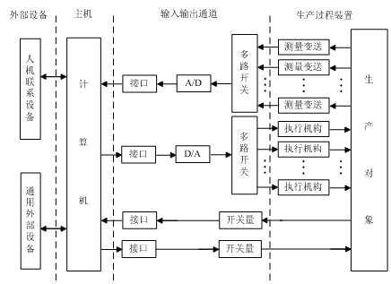
控制系统的组成

Slide 9
第四章 输入输出通道
输入输出接口
  数字量输入输出通道的结构
  A/D和D/A转换器的主要技术指标
A/D转换
  逐次逼近式
  采样状态和转换时序
  程序流程
D/A转换

Slide 10
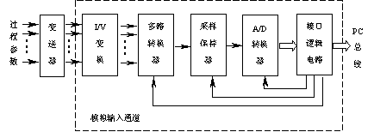
模拟量输入通道

Slide 11
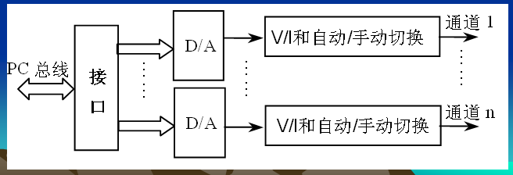
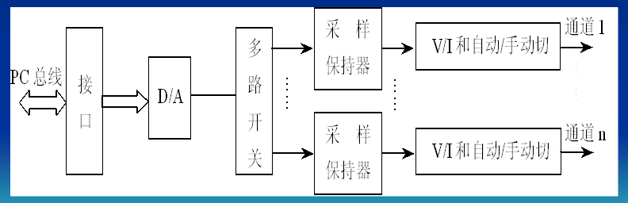
模拟量输出通道

Slide 12
电机
步进电机的原理
  三拍和多拍步进原理
直流电机
  PWM调制

Slide 13
可靠性设计
软件抗干扰技术
  指令冗余
  软件陷阱
软件Watchdog技术
  程序例子

Slide 14
综合应用设计
硬件系统
  单片机
  输入输出接口与过程通道
  传感器
  执行机构
软件系统
  主程序
  中断服务程序
  接口

Slide 15
题目类型
判断
简答
设计
  设计逻辑（硬件、软件、接口）
  设计流程（控制算法）
  编程实现（51汇编、C51）

